Slide 1
计算机图形学
Computer Graphics
授课班级：111161-2班
任课教师：罗忠文
E-mail：24035234@qq.com
主页：se.cug.edu.cn

Slide 2
本讲内容
层次模型
OpenGL矩阵栈
场景图（Scene graph）
正向运动学（kinematics）
逆向运动学
Interpolating rotations

Slide 3
OpenGL中的层次模型
改变当前变换的命令
  glTranslate, glScale, etc.
影响状态（ state）, 即所有后续命令都要经过此变换
有应用程序来维护矩阵栈 (切换到之前的状态)
模型和视矩阵是不一样的

Slide 4
模型矩阵与投影矩阵
旋转物体和旋转相机几乎完全一样，主要区别:
  光照（Lighting）
这是OpenGL区分二种变换的根本原因
glMatrixMode( GL_MODELVIEW );
通知OpenGL下一个矩阵命令处理物体变换
通常用于建模和动画
glMatrixMode(GL_PROJECTION);
通知OpenGL将处理相机通常用于改变视点和焦距

Slide 5
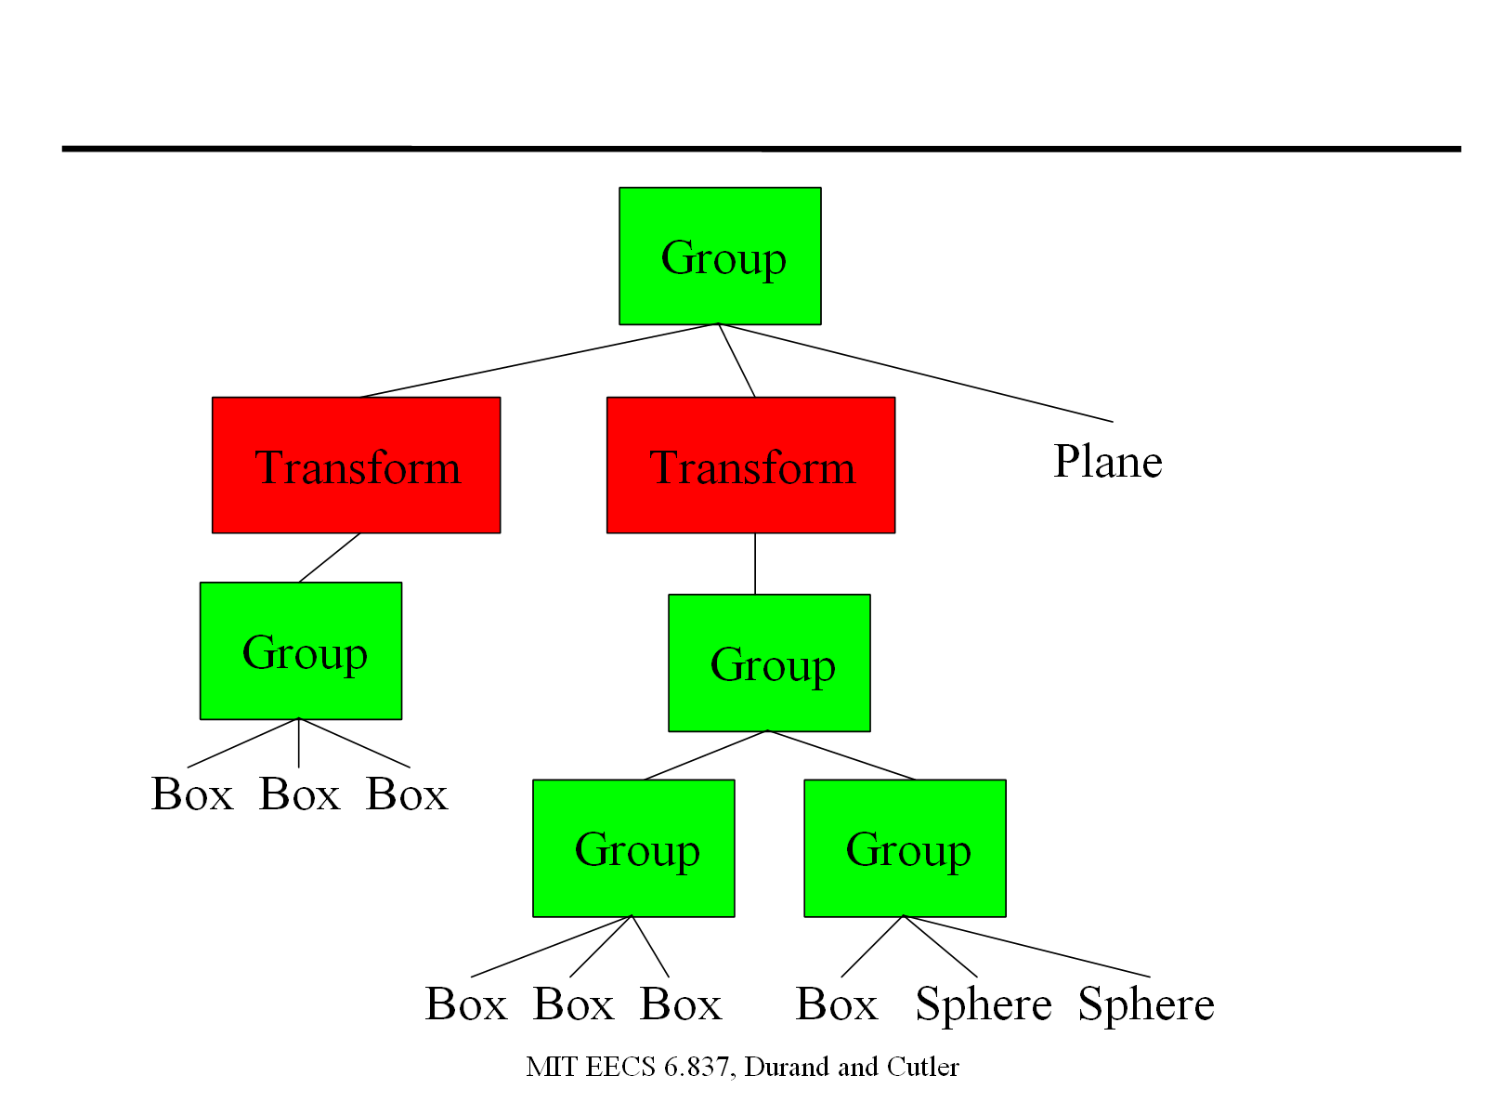
管理矩阵状态
重置所有: glLoadIdentity();
OpenGL会存储矩阵栈
  不用记下做了什么处理，OpenGL可帮你记住
  glPushMatrix()
  glPopMatrix
  典型用法: 当开始渲染新组
  时PUSH，渲染完后POP
  细节: 最大栈多少？尺寸更大 Modelview

Slide 6
提问与回答?

Slide 7
本讲内容
层次模型
OpenGL矩阵栈
场景图（Scene graph）
正向运动学（kinematics）
逆向运动学
Interpolating rotations

Slide 8
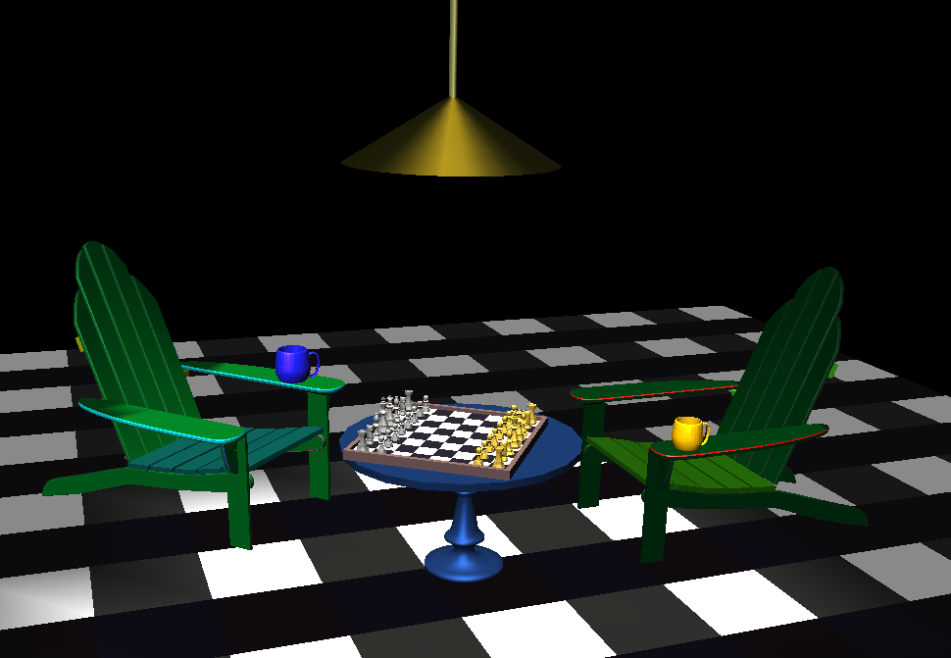
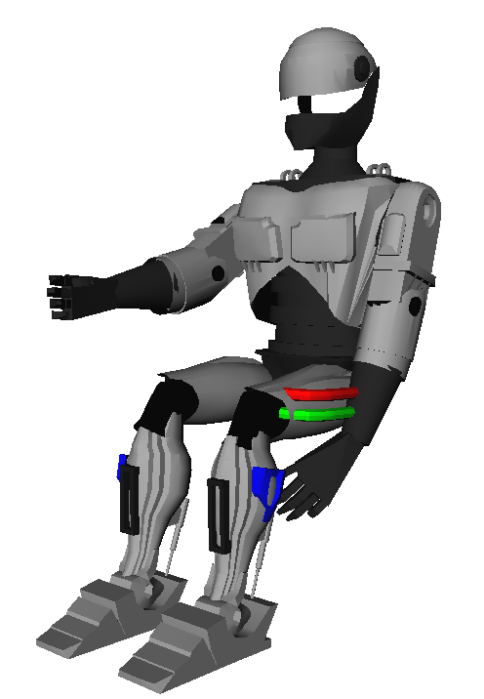
场景图（Scene Graph）
用于表示场景的常用数据结构
  变换
  材质颜色
  多个实例
基本思路: 层次树
对于操作/动画非常有用
  特别是人造的角色
同样对渲染非常有用
  光线跟踪加速, 遮挡剔除

Slide 9
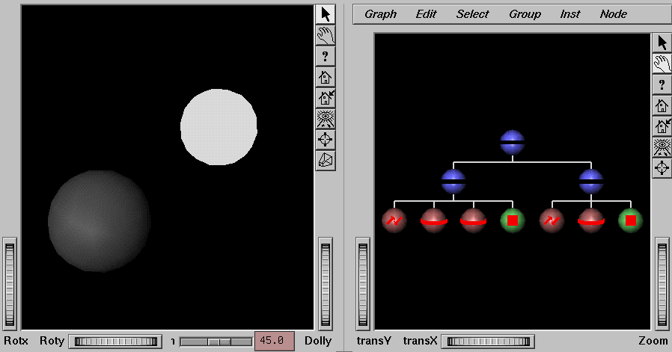
场景图表示
基本思想: 树
由若干结点类型组成：
  形状: 3D几何体
  变换: 影响当前变换
  特性: 式样, 纹理等.
  Group: 一组subgraphs

Slide 10
场景图表示
事实上, 一般化为树，有向无环图 (DAG)
为什么?
  允许多实例
  禁止循环
    因为无穷递归

Slide 11
遍历
深度优先
  自顶向下, 从左到右

Slide 12
状态遍历
在遍历过程中会更新状态
  变换, 属性
  对结点的影响可以很复杂
  自下而上

Slide 13
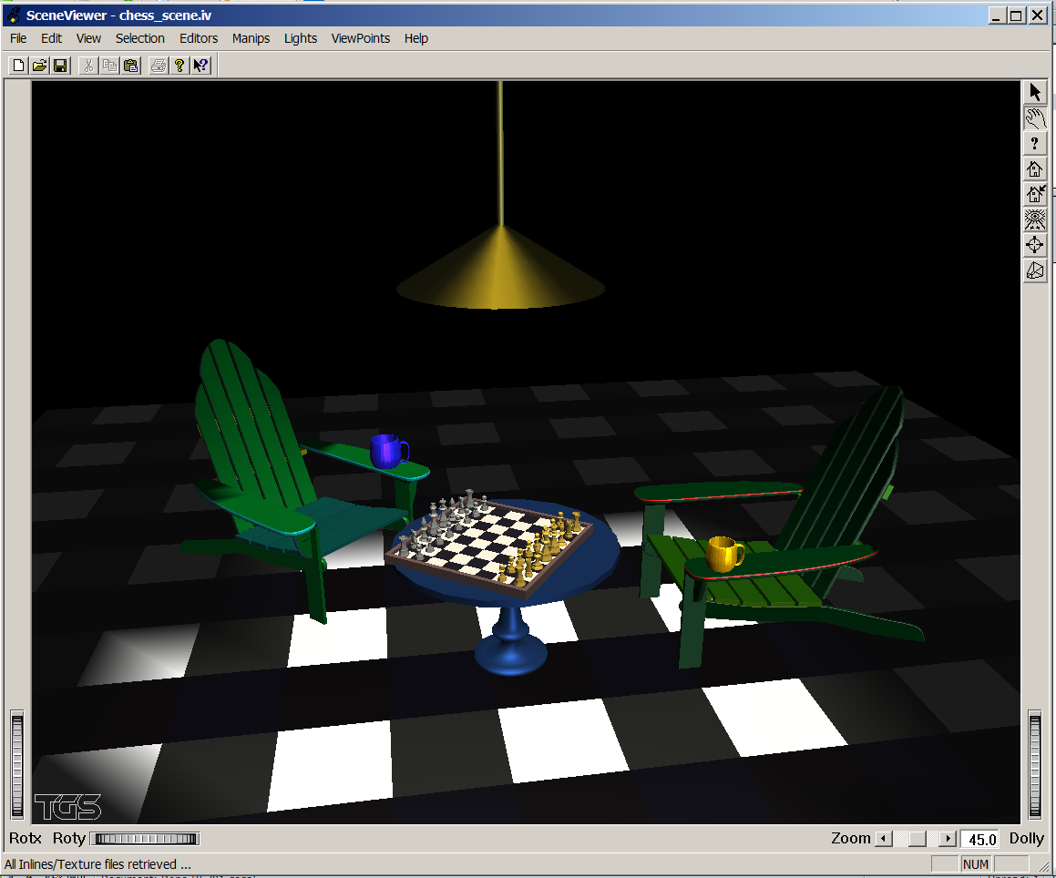
Inventor软件概述
一组工具
  查看器Viewer(s)
  应用Utilities
一个API
  用于3D显示和操作的C++类库集合
文件格式
  ASCII或二进制
  后来成为VRML
    Virtual Reality Modeling Language
    Internet 3D format
起源于SGI (Silicon Graphics)
  http://portal.acm.org/citation.cfm?id=166127
Now TGS
  http://www.tgs.com/pro_div/oiv_main.htm

Slide 14
提问与回答?

